Slide 1
ВИТАМИН К₁, ВИКАСОЛ и все о них
Ассистент кафедры неонатологии и неонатальной реаниматологии, зав.отделением физиологии новорожденных ПЦ СПб ГПМУ Леваднева М.И.

Slide 2
Витамин К:
Витамин К – группа жирорастворимых соединений, образующихся в двух основных формах: филлохинон (растительного происхождения, или витамин К₁) и менахинон (животного происхождения, или витамин К₂). Витамин К₂ синтезируется в тонком отделе кишечника особыми микроорганизмами – сапрофитными бактериями.

Slide 3
Витамин К:
Витамин К является жирорастворимым витамином, запасаемым у человека в небольших количествах в печени, он разрушается на свету и в щелочных растворах.
Впервые было высказано предположение о наличии фактора, влияющего на свертываемость крови, в 1929 г. Датский биохимик Хенрик Дам (Henrik Dam) выделил жирорастворимый витамин, который в 1935 г. назвали витамином К (koagulations vitamin) из-за его роли в свертываемости крови. За эту работу ему в 1943 г. была присуждена Нобелевская премия.
Витамин К также играет важную роль в формировании и восстановлении костей, обеспечивает синтез остеокальцина - белка костной такни, на котором кристаллизуется кальций. Он способствует предупреждению остеопороза, участвует в регуляции окислительно-восстановительных процессов в организме.

Slide 4
Витамин К:
Важен для обмена веществ в костной и соединительной тканях.
Способствует здоровой работе почек.
Помогает организму усваивать кальций и обеспечивает его нормальное взаимодействие с витамином D.
В тканях сердца и легких ученые обнаружили белковые соединения, для синтеза которых необходим именно витамин К.

Slide 5
Витамин К:
Под общим названием витамин К объединяется большая группа близких по своему химическому составу и действию на организм веществ (от витамина К₁ до К₇).
Из этой группы наибольший интерес представляют две главные формы витамина К, существующие в природе: витамин К₁ и витамин К₂.
Витамин К₁ - вещество, которое синтезируется в растениях и содержится в листьях.
Витамин К₂ - вещество, которое преимущественно синтезируется в организме человека микроорганизмами (сапрофитными бактериями) в тонком отделе кишечника, но у взрослых он минимально или вообще не всасывается из кишечника, тогда как у младенцев всасывается и является важным источником витамина К для организма. Также витамин К₂ синтезируется клетками печени животных и его можно обнаружить во всех тканях животных.
По химической природе обе разновидности природного витамина К являются нафтохинонами.

Slide 6
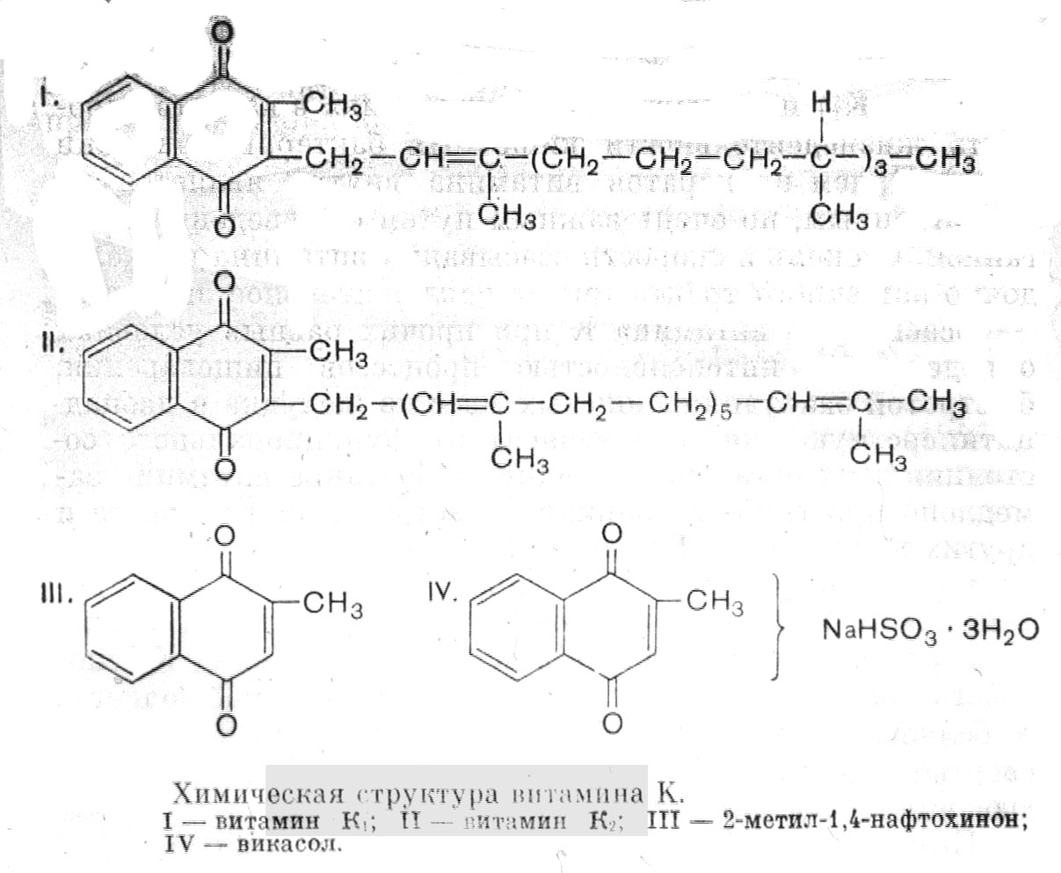
Витамин К:

Slide 7
Витамин К₁:
Образуется в хлорофилловых зернах растений. Много его в листьях крапивы, траве люцерны, хвое сосны и ели, листьях конского каштана.
Витамином К богаты такие растительные продукты, как шпинат, все виды капусты (особенно брокколи), томаты, зеленый горошек, морковь, петрушка, а также бобовые, злаки и ягоды клюквы, черной смородины и голубики.

Slide 8
Витамин К у плода и новорожденного:
Содержание витмина К у плода не превышает 50% уровня взрослого человека (витамин К очень плохо проникает через плаценту). При этом нередко выявляются дети с практически нулевым уровнем витамина К. К сожалению, не всегда можно предсказать, у какого ребенка имеется такая ситуация
После рождения поступление витамина К с грудным молоком незначительно (и в молозиве и женском молоке витамина К, содержится, в среднем, 2 мкг/л, тогда как в коровьем - 5 мкг/л., поэтому женское молоко не может обеспечить потребности новорожденного в витамине К).

Slide 9
Витамин К у новорожденных:
Активная выработка витамина К кишечной микрофлорой начинается с 3-5-х суток жизни, так как становление микрофлоры кишечника на протяжении первой недели жизни происходит постепенно.
Это подтверждается и тем, что ГрБН развивается чаще у детей, находящихся на естественном вскармливании, по сравнению с детьми, находящимися на искусственном

Slide 10
Препараты витамина К:
Витамин К₁
Фитоменадион (Синонимы: Канавит,
Конакион, Мефитон, Филлохинон,
Фимедион, Фитонадион, Эвлевен К и др.)
Витамин К₃
Викасол (Синоним: Менадион). Синтетический аналог витамина К, легко растворимый в воде, трудно растворимый в спирте. Викасол вызывает эффект не сам, а образующиеся из него в печени филлохинон и менадион (лишь небольшой процент викасола превращается в действующее вещество, что требует увеличение дозы и повторные введения).

Slide 11
Викасол:
Производится в нашей стране на фармацевтических предприятиях:
- ЗАО «Биннофарм»
- ОАО «Новосибхимфарм»
- ОАО «Дальхимфарм»
- ООО «Эллара»
- ОАО «Биосинтез»
- ОАО «Мосхимфармпрепараты» им. Н.А.Семашко

Slide 12
Викасол:
Согласно инструкции по применению препарата Викасол, использование у новорожденных разрешено для Викасола, произведенного на предприятиях «Биннофарм», «Новосибхимфарм» и «Мосхимфармпрепараты» им. Н.А.Семашко.
Введение препарата только В/М!

Slide 13
Осложнения при использовании Викасола у новорожденных:
Высокие дозы викасола (>10 мг) или длительное его назначение опасны из-за возможности образования в эритроцитах телец Гейнца, развития гипербилирубинемии. Викасол увеличивает нестабильность глютатиона эритроцитов и уменьшает возможность его восстановления, вероятно, блокируя глютатионредуктазу. Это и приводит к образованию преципитатов гемоглобина – телец Гейнца. Даже в упомянутых дозах викасол может увеличить интенсивность желтухи за счет усиления гемолиза, но быть причиной ее развития вряд ли может (Ковалев Ю.Р.). Для этого нужны гораздо большие его дозы.
Витамин К1 подобных осложнений не вызывает.

Slide 14
Лечение геморрагической болезни новорожденных:
кормление сцеженным материнским молоком 7 раз в сутки в соответствии с возрастными потребностями.
Витамин К внутривенно (предпочтительнее) или внутримышечно. Вводимая доза витамина К₁ - 1 -2 мг.
Назначение викасола (витамин К₃) менее эффективно, чем вит. К₁. Викасол вводят дважды с интервалом 12 часов: доношенным новорожденным - 5 мг в/м, недоношенным - 2-3 мг.
В целях надежного повышения уровня витамин-К-зависимых факторов свертывания крови, викасол вводят даже 3 раза.
При обильном или рецидивирующем кровотечении с явлениями постгеморрагической анемии в/в переливают свежезамороженную плазму или свежую (не более 2 дней копирования) кровь в дозе 15 мл/кг капельно или концентрированный препарат протромбинового комплекса (РР5В) 15-30 ЕД/кг внутривенно болюсно.
При развитии гиповолемического шока сначала проводят инфузионную терапию (после переливания свежезамороженной плазмы в дозе 20 мл/кг) и при необходимости переливают эритроцитарную массу из расчёта 5-10 мл/кг.

Slide 15
Профилактика геморрагической болезни новорожденных:
Профилактику в нашей стране проводят не всем новорождённым, а только из группы высокого риска: недоношенные, особенно глубоко недоношенные; дети, лишённые грудного вскармливания, находящиеся на парентеральном питании, получающие антибиотики. Кроме того, дети, перенёсшие тяжёлую перинатальную гипоксию и асфиксию, родовую травму, дети после кесарева сечения, дети от беременности, протекавшей с гестозом на фоне низкого синтеза эстрогенов, а также дети от беременности с явлениями гепатопатии, энтеропатии, дисбиозом и дисбактериозом кишечника у матери.
К факторам риска также относят приём на последних сроках беременности матерью ряда лекарственных средств (противосудорожные препараты, антикоагулянты непрямого действия, антибиотики широкого спектра действия и противотуберкулёзные средства).
С целью профилактики 1% раствор викасола назначают из расчета 0,1 мл/кг внутримышечно однократно в течение 1-3 дней.

Slide 16
Профилактика геморрагической болезни новорожденных:
У ряда доношенных детей с К-витаминодефицитом выявить провоцирующие факторы не удается. Поэтому Американская академия педиатрии в 1960 г. рекомендовала всем новорожденным сразу после рождения назначать витамин К (парентеральное введение всем новорожденным сразу после рождения витамина К₁ в дозе 1 мг)

Slide 17
Профилактика геморрагической болезни новорожденных:
Считается неэффективным профилактическое введение витамина К матери до родов или в родах, это не отменяет постнатальную профилактику у ребенка.
Матерям с эпилепсией, получающих противосудорожные препараты, рекомендуют назначать внутрь за 2 недели до родов витамин К в дозе 20 мг/сут или 10 мг викасола в/м в родах. Это не отменяет необходимость парентерального введения витамина К ребенку сразу после рождения.

Slide 18
ЗАКЛЮЧЕНИЕ:
Необходимо создание в каждом учреждении родовспоможения локальных протоколов по профилактике и лечению геморрагической болезни новорожденных.
Использовать только разрешенные для новорожденных препараты Викасола (согласно инструкции, прилагаемой к препарату), не превышать допустимые дозы и кратность введения.
Проводить профилактику геморрагической болезни всем новорожденным детям.

Slide 19
Перспективы:
Регистрация на территории нашей страны препаратов витамина К₁.

Slide 20

Благодарю за внимание!

